Slide 1
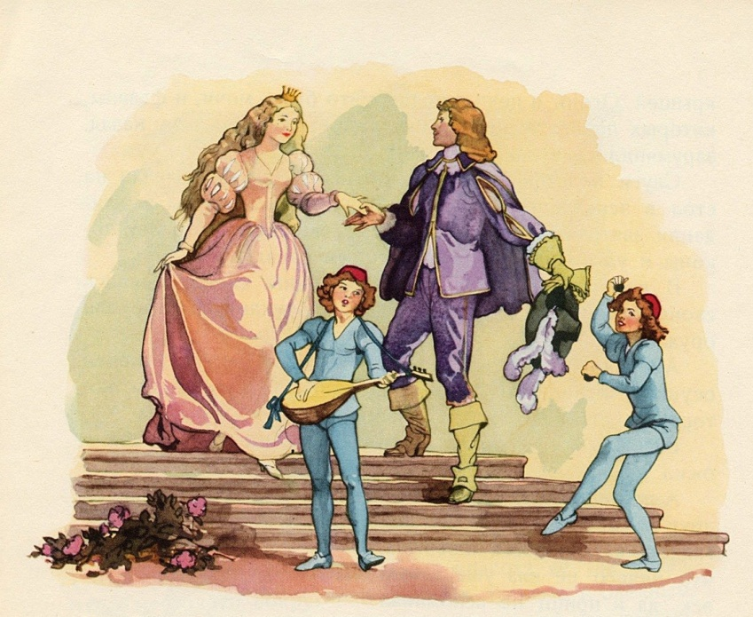

«У каждого на груди блистала звезда и у левого бока гремела сабля. Они писали алмазными грифелями на золотых досках и отлично умели читать – и по книжке и без книжки, на память» .
Оловянные солдатики ,
«Стойкий оловянный солдатик»
Братья-принцы, «Дикие лебеди»
Эльфы, «Дюймовочка»

